Slide 1
«Влияние пищевых продуктов на скорость таяния льдов»
Гореловская ООШ

Slide 2
Опыт №1 таблица
Реагент | Поваренная соль | Речной песок | Смесь речного песка и соли | Пищевая сода | Лимонная кислота | Пищевой краситель | Контрольный кубик
Время плавания льда | 40 минут | 1 час 5 минут | 1 час | 1 час 10 минут | 50 минут | 50 минут | 1 час 20 минут
Вывод:
Все реагенты увеличивают таяние льда

Slide 3
Вопрос № 6
Лёд тает быстрее с поваренной солью
Вопрос № 7
Люди используют при чистке льда

Slide 4
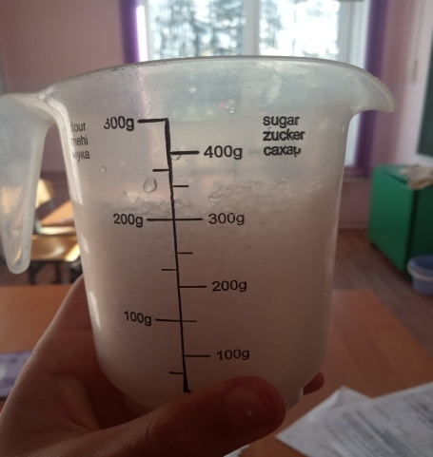
Опыт №2
 | Начальный этап | Результат эксперимента
Фотография
Уровень снега(воды) | 300 мм. | 150 мм.
Объяснение результатов | Объем воды по сравнению с объёмом снега два раза меньше , т. к. плотность воды больше плотности снега вдвое.

Slide 5
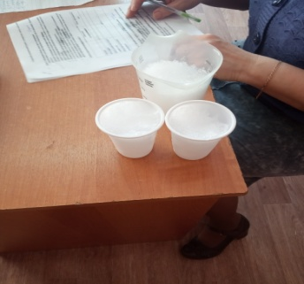
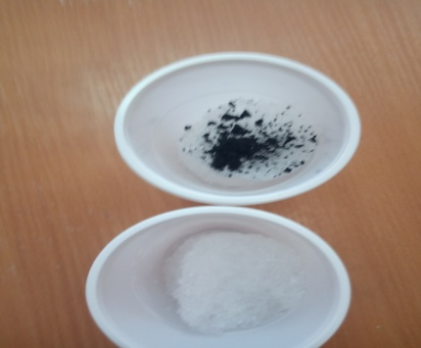
Опыт № 3
 | Чистый снег | Снег с углём (золой)
Фотография
Время таяния снега | 1час 45 минут | 2 часа
Вывод и объяснение результатов эксперимента | Чистый снег таял быстрее, чем грязный, потому что активированный уголь выполняющий роль реагента, ускорил таяние снега

Slide 6
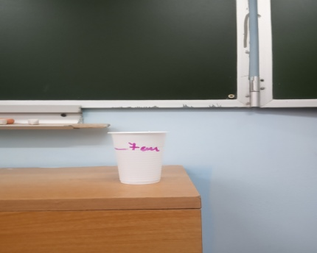
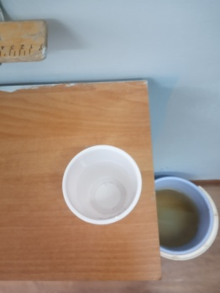
Опыт № 4
 | Объём воды (до замораживания) | Объём образовавшиеся льда
Гипотеза | При переводе воды из жидкого состояния в твёрдое объём воды увеличивается.
Фотография
Высота уровня воды(льда) в стакане( в СМ) | 7 см | 7,5 см
Объяснение результатов эксперимента | Замораживание воды объём увеличиваестся из-за того, что плотность уменьшается
а

Slide 7
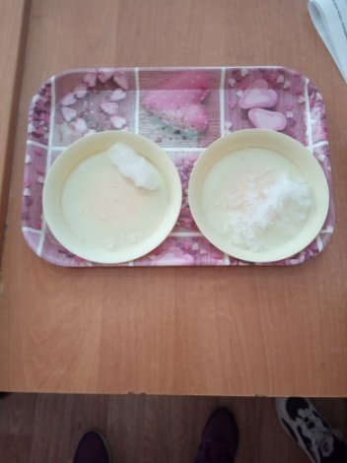
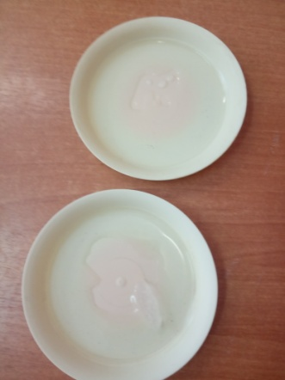
Опыт № 5
 | Рыхлый комок снега | Плотный комок снега
Гипотеза | Рыхлый снег тает быстрее ,чем плотный
фотография
Время плавления | 12 минут | 57 минут
Объяснение результ-ов эксперимента | Время таяния рыхлого снега меньше , т.к. его плотность меньше, объём больше

